Slide 1

L'histoère
Paul Bachelet

Slide 2
Personnages:
Mathias Ducatillon : Président
Paul Bachelet: Garde du Corps
Howard le Canard : terroriste

Slide 3
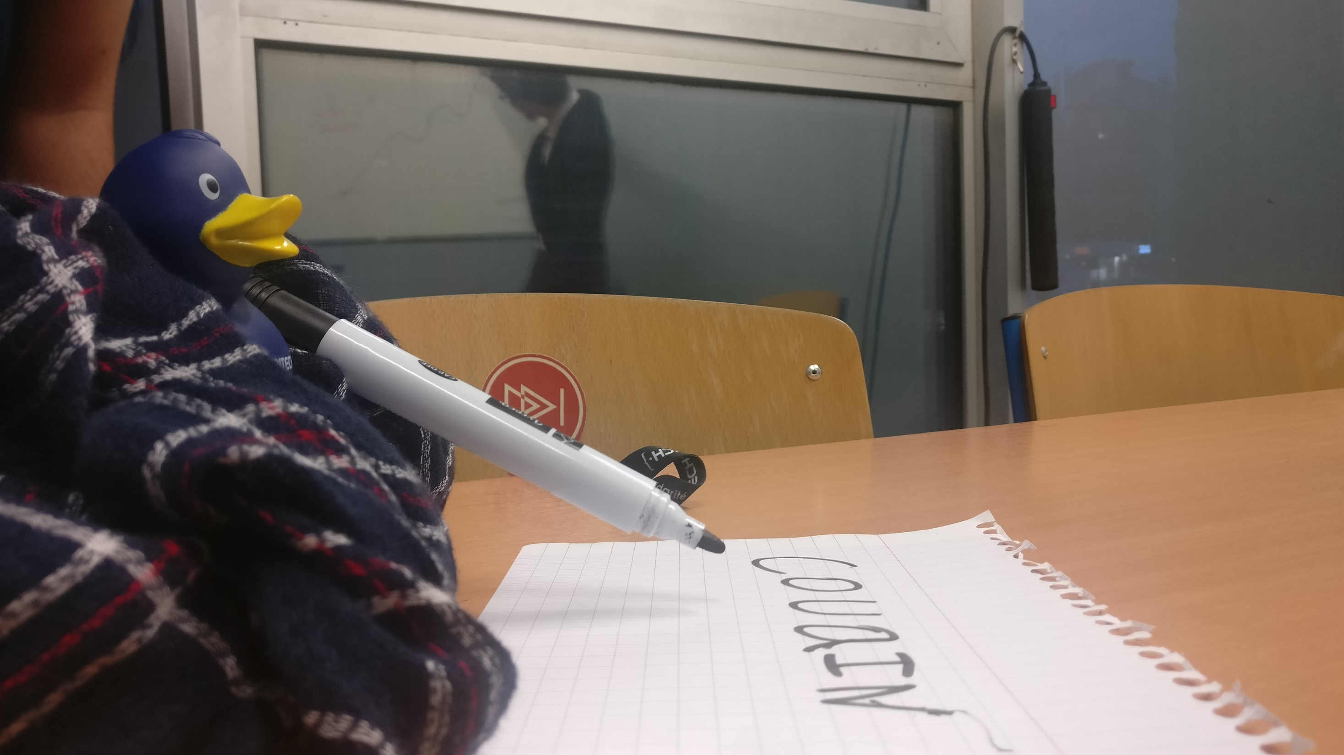
Le terroriste est mécontent que les canards n’aient pas le droit de vote et tente de tuer le president pendant un discours sur les taux de chomeurs.

Slide 4
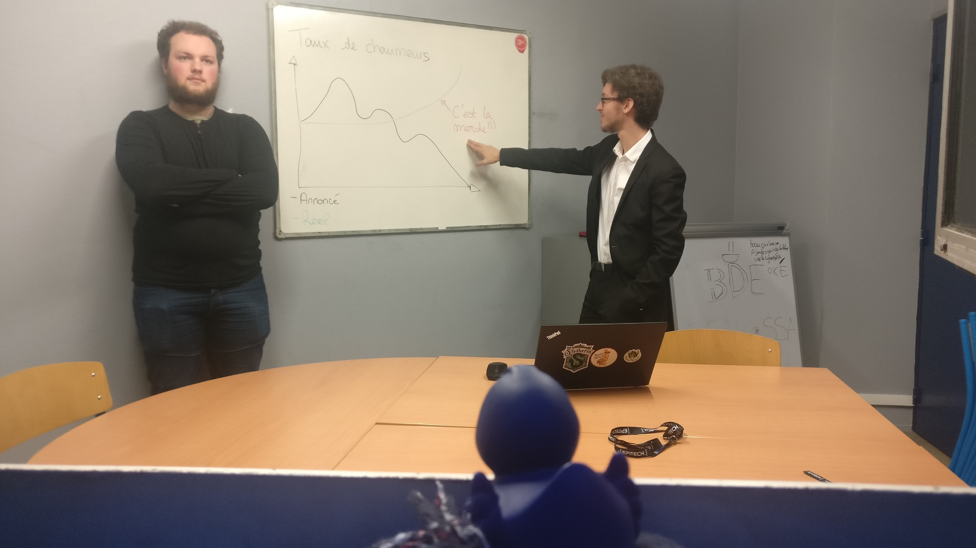

Slide 5

PAN !!

Slide 6
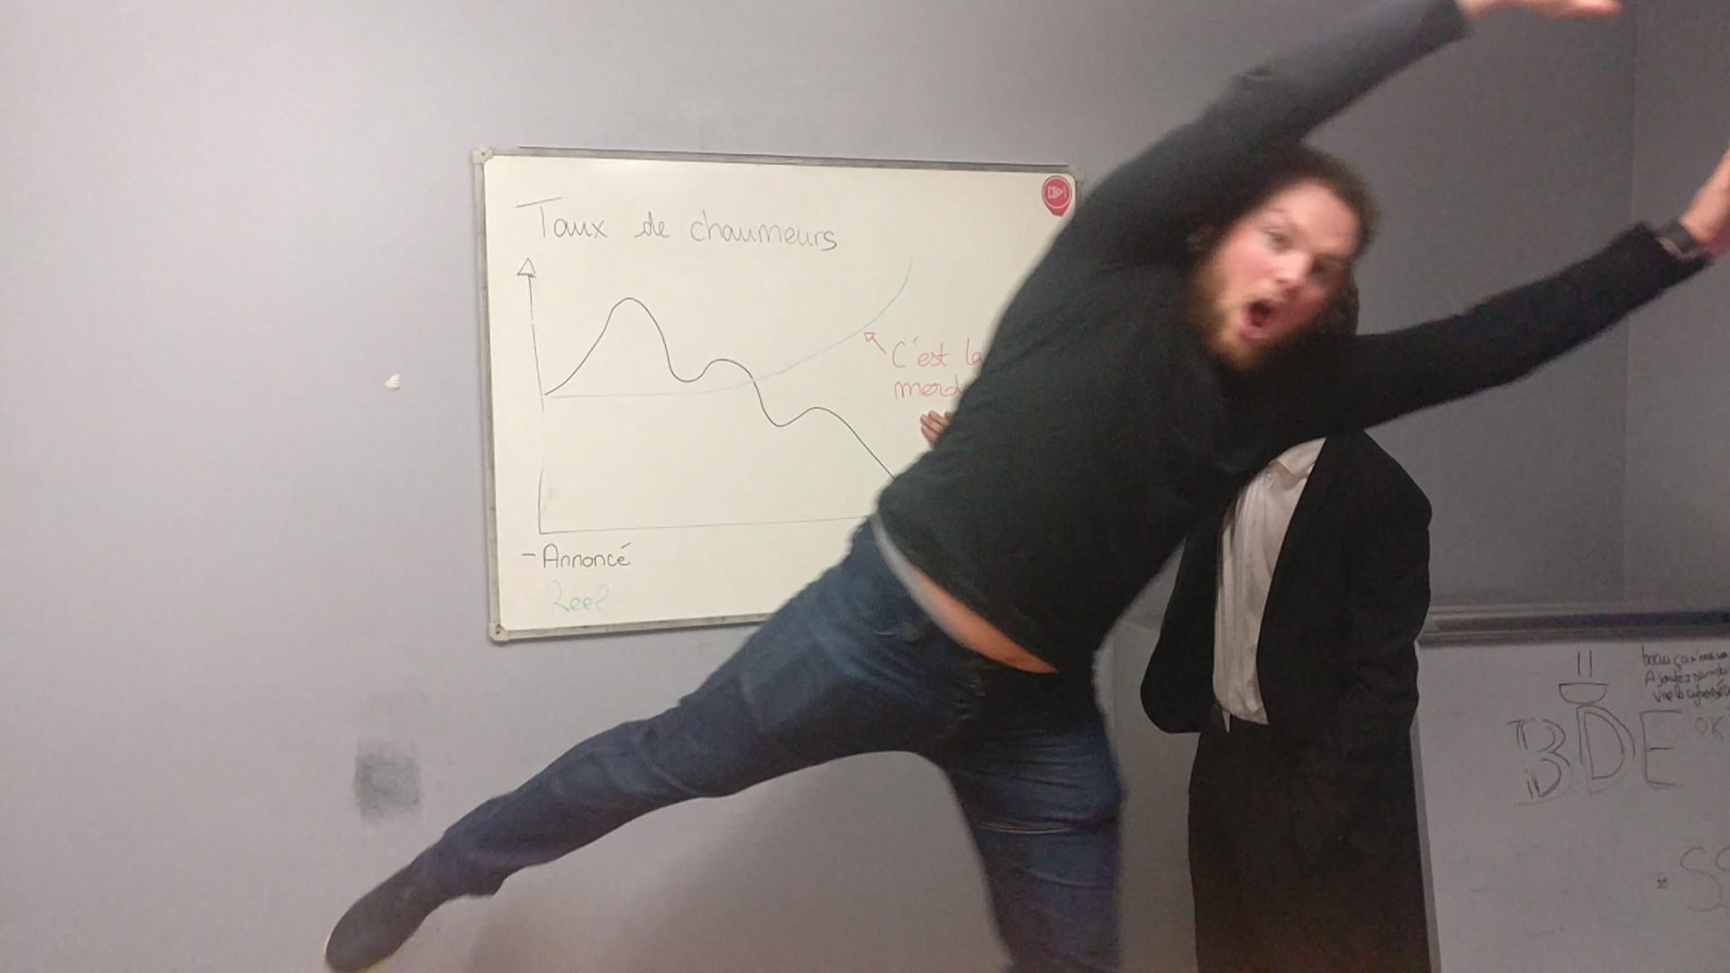
Mais Paul le héroïque garde du corps sauta et sauva Mr le Président !

Slide 7
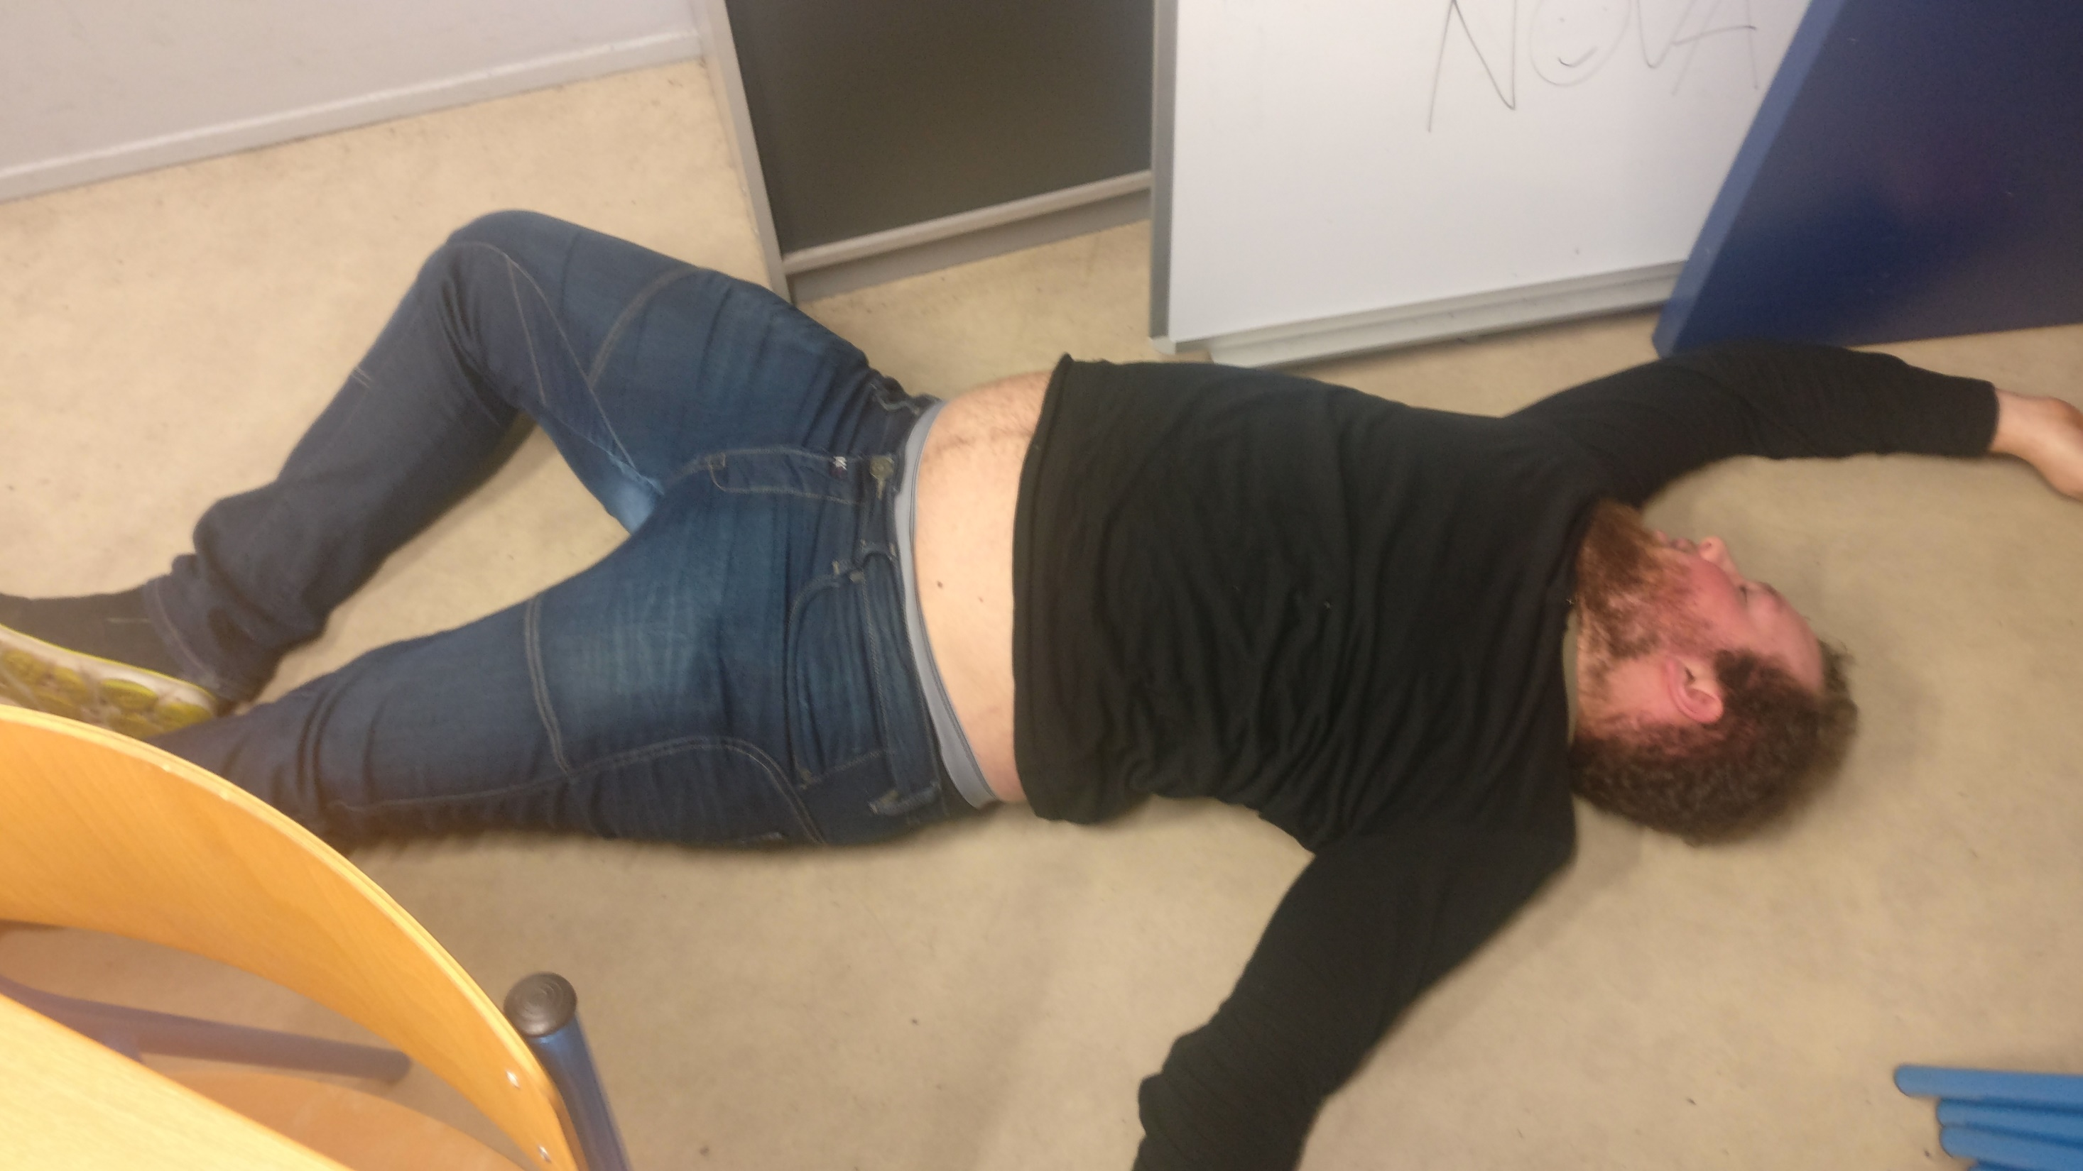
Paul décède sur le coups de la balle qui la touché !

